Slide 1
Концептуальные подходы к развитию института «коллективного собственника общего имущества в многоквартирном доме» Авторы: И.В. Генцлер, Д.П. Гордеев, В.П. Прокофьев, Т.Б. Лыкова ИНСТИТУТ ЭКОНОМИКИ ГОРОДА

Slide 2
Проблема: отсутствие эффективных механизмов реализации прав, обязанностей и ответственности «коллективного собственника общего имущества в МКД»
Неэффективность принятия решений по управлению общим имуществом большим числом собственников на общем собрании усугубляется особенностями существующего законодательства
Нет механизма представления общих интересов и делегирования полномочий для выполнения функций «квалифицированного собственника общего имущества»
Нет возможности формировать общие денежные средства для оплаты общих расходов по управлению и содержанию общего имущества, контролировать расходование средств
Не определена совместная ответственность собственников за состояние общего имущества в МКД (каждый отвечает только за свой платеж)
Нет механизмов защиты общих интересов, нарушаемых отдельными недобросовестными собственниками или сторонними лицами

Slide 3
Проблема: ТСЖ в силу особенностей законодательства не адекватно «коллективному собственнику»
ТСЖ - объединение не всех собственников помещений (свободное приобретение и прекращение членства в ТСЖ на основании одностороннего заявления, непостоянность состава членов ТСЖ, обязательность ликвидации при сокращении числа членов до установленного уровня)
Проблема двух общих собраний, имеющих полномочия принимать решения по управлению общим имуществом
Обязательства ТСЖ – не обязательства собственников (собственники / члены ТСЖ не отвечают по обязательствам ТСЖ)
ТСЖ - не столько объединение собственников, сколько некоммерческая управляющая организация
Сложности создания и функционирования ТСЖ не позволили даже такому объединению собственников стать распространенным способом управления общим имуществом

Slide 4
Последствия: собственники не участвуют или отстранены от управления общим имуществом
Вместо собственников помещений большинство решений принимают:
управляющие организации (перечень, периодичность работ), сориентированные не на заказ со стороны собственников, а на требования органов госжилнадзора, органов местного самоуправления
органы местного самоуправления (отбор управляющей организации, размер платы за содержание и ремонт общего имущества в МКД, способ формирования фонда капитального ремонта на счете регионального оператора, решение о проведении капитального ремонта…)
органы государственной власти субъекта РФ (отстранение управляющей организации путем отзыва лицензии, перечень работ и сроки проведения капитального ремонта…)
Управление общим имуществом в МКД его собственниками замещено «внешним управлением». Ситуация усугубляется фальсификацией и/или игнорированием решений общего собрания в интересах управляющих организаций

Slide 5
Последствия: отсутствие улучшений в состоянии общего имущества в МКД
Нет соответствия размера платы собственников на содержание и ремонт общего имущества реальным потребностям для выполнения необходимых услуг и работ (в большинстве случаев – недофинансирование содержания общего имущества)
Собственники не заинтересованы вкладывать средства в улучшение состояния общего имущества (не уверены, что их средства будут использованы именно на их дом, будут использоваться эффективно)
Неплатежи отдельных собственников не рассматриваются другими собственниками как нарушение общих интересов
Ни «коллектив собственников», ни ТСЖ, ни управляющая организация не являются надежным заемщиком кредитов на капитальный ремонт, повышение энргоэффективности

Slide 6
ЦЕЛИ ПРЕДЛАГАЕМЫХ ИЗМЕНЕНИЙ:
Повысить эффективность управления общим имуществом собственников помещений в МКД через:
совершенствование механизмов принятия решений
развитие способов представительства коллектива собственников
Обеспечить защиту экономических интересов коллектива собственников помещений в МКД
Повысить ответственность коллектива собственников за исполнение общих обязательств по надлежащему содержанию общего имущества в МКД

Slide 7
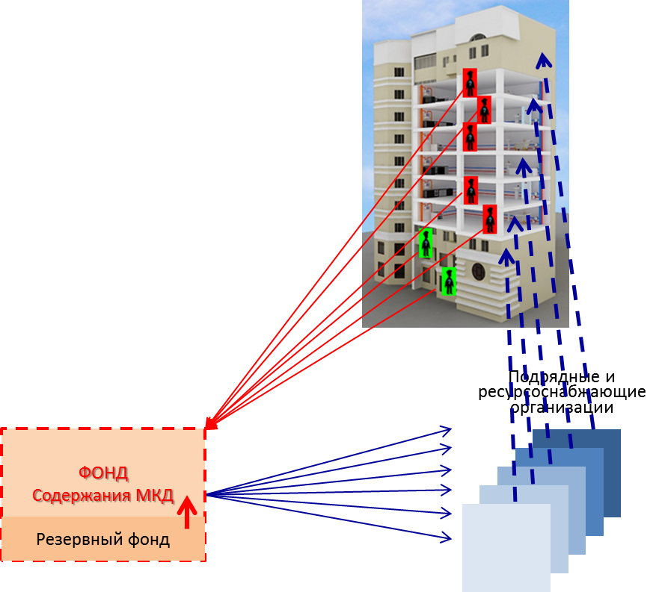
«Коллективный собственник»: ключевые элементы
«Коллективный собственник» - сообщество собственников помещений в МКД, которое возникает в силу закона на основе участия всех собственников помещений в МКД в праве общей собственности на общее имущество в МКД (не требуются специальные действия по созданию сообщества, сообщество без членства)
Собственники помещений в МКД солидарно несут субсидиарную ответственность по общим обязательствам по содержанию общего имущества в МКД (по аналогии с ответственностью членов потребительских ЖСК – ст. 123³ ГК РФ)
при возникновении дефицита средств в фонде содержания МКД собственники обязаны внести дополнительные взносы
Сообщество собственников помещений в МКД (ССП) консолидирует средства для оплаты общих расходов на содержание общего имущества в МКД (и оплаты КУ на общедомовые нужды) в фонде , формируемом за счет регулярных взносов
Фонд общих расходов ССП обособлен от средств иных лиц:
собственники помещений в МКД вносят взносы на специальный банковский счет фонда содержания МКД
средства на таком специальном счете принадлежат собственникам помещений в МКД, а номинальный владелец счета - лицо, уполномоченное собственниками помещений в МКД
в составе фонда содержания МКД может быть резервный фонд
ССП определяет способ представления сообщества

Slide 8
Общее собрание собственников помещений
Высший орган управления общим имуществом
Исключительные полномочия общего собрания – принятие базовых решений:
Выбор и изменение способа представления сообщества
Определение полномочий, передаваемых представителю сообщества
Утверждение годового бюджета сообщества, размера взносов собственников помещений
…
…

Slide 9
Формирование института представительства сообщества собственников помещений в МКД
Функции представителя сообщества собственников:
Представлять сообщество собственников помещений, общие интересы собственников помещений в МКД, связанные с общим имуществом, в отношениях:
с третьими лицами (управляющей организацией, ресурсоснабжающими организациями…),
с отдельным собственником помещения
Исполнять функции «квалифицированного собственника»:
обеспечивать принятие основных решений по управлению общим имуществом общим собранием собственников помещений в МКД
принимать оперативные решения в рамках предоставленных полномочий для обеспечения исполнение принятых общим собранием решений
подписывать договоры и контролировать исполнение договорных обязательств привлеченными лицами (управляющей организацией, подрядными организациями…)
распоряжаться средствами фонда содержания общего имущества для оплаты оказанных услуг, выполненных работ, других общих расходов сообщества собственников (в рамках утвержденного годового бюджета)

Slide 10
Формирование института представительства сообщества собственников помещений в МКД
Варианты представителя сообщества собственников:
Совет многоквартирного дома, выбранный общим собранием (с более широкими полномочиями, чем в настоящее время)
Созданное собственниками помещений в МКД юридическое лицо (корпоративная некоммерческая организация, не основанная на членстве)
Существующие ТСЖ, жилищные кооперативы, действующие по новым правилам
Наемный профессиональный представитель сообщества собственников, исполнитель функций «квалифицированного собственника» (индивидуальный предприниматель, юридическое лицо)

Slide 11
ИНСТИТУТ ЭКОНОМИКИ ГОРОДА
Фонд «ИЭГ» - некоммерческая негосударственная организация, ведет деятельность по разработке социально-экономических предложений с 1995 года
ООО «ИЭГ» - организация для работы над проектами государственных и коммерческих заказчиков, ведет деятельность с 2003 года
Участие в разработке более 100 законодательных и иных нормативно-правовых актов, включая
Проекты по направлениям жилищного строительства, ЖКХ, муниципального развития
_ Градостроительный кодекс РФ _ Жилищный кодекс РФ _ 214-ФЗ о долевом строительстве _ Закон об ипотечных ценных бумагах
_ Реформы, концепции, программы
_ Инвестиционная деятельность _ Конкурсы и проекты ГЧП _ Развитие городов и регионов
Фонд «ИЭГ» входит в ТОП-50 лучших независимых исследовательских центров мирового рейтинга по направлению «Социальная политика» 2015 Global Go To Think Tank Index
Эффективные внедренные решения, учитывающие юридические и экономические аспекты и основанные на многолетнем опыте проведения прикладных исследований
Миссия - содействие социально-экономическому развитию городов

Slide 12
НАШИ КОНТАКТЫ
Россия, 125009 Москва
ул. Тверская, 20, стр. 1
www.urbaneconomics.ru
mailbox@urbaneconomics.ru тел./факс: +7(495) 363 50 47 +7(495) 787 45 20
facebook.com/UrbanEconomics
twitter.com/UrbanEconRu

